Slide 1

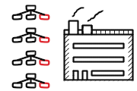
Абстрактная фабрика

Slide 2
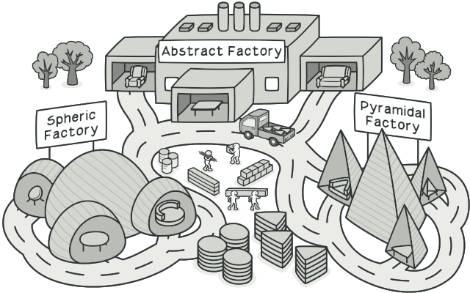
Суть паттерна
Абстрактная фабрика — это порождающий паттерн проектирования, который позволяет создавать семейства связанных объектов, не привязываясь к конкретным классам создаваемых объектов.

Slide 3
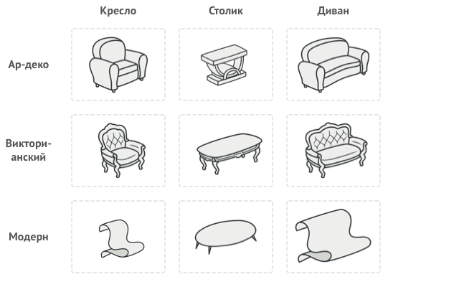
Проблема
Представьте, что вы пишете симулятор мебельного магазина. Ваш код содержит:
Семейство зависимых продуктов. Скажем, Кресло + Диван + Столик.
Несколько вариаций этого семейства. Например, продукты Кресло, Диван и Столик представлены в трёх разных стилях: Ар-деко, Викторианском и Модерне.

Slide 4
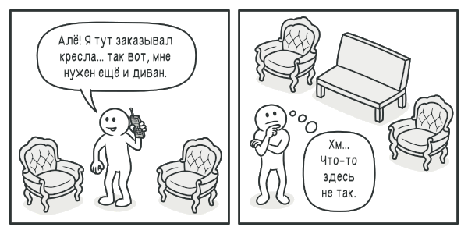
Проблема продолжение
Вам нужен такой способ создавать объекты продуктов, чтобы они сочетались с другими продуктами того же семейства. Это важно, так как клиенты расстраиваются, если получают несочетающуюся мебель.
Кроме того, вы не хотите вносить изменения в существующий код при добавлении новых продуктов или семейств в программу. Поставщики часто обновляют свои каталоги, и вам бы не хотелось менять уже написанный код при получении новых моделей мебели.

Slide 5
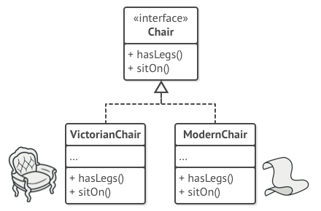
Решение
Для начала, паттерн Абстрактная фабрика предлагает выделить общие интерфейсы для отдельных продуктов, составляющих семейства. Так, все вариации кресел получат общий интерфейс Кресло, все диваны реализуют интерфейс Диван и так далее.

Slide 6
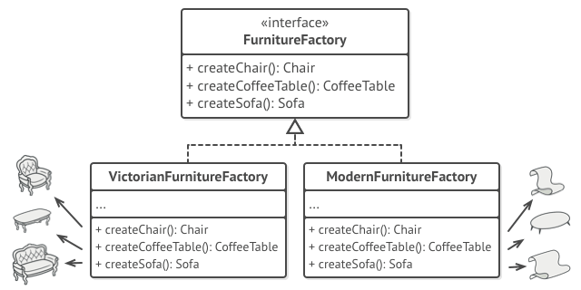
Решение продолжение…
Далее, вы создаёте «абстрактную фабрику» — общий интерфейс, который содержит методы создания всех продуктов семейства (например, создатьКресло, создатьДиван и создатьСтолик). Эти операции должны возвращать абстрактные типы продуктов, представленные интерфейсами, которые мы выделили ранее — Кресла, Диваны и Столики

Slide 7
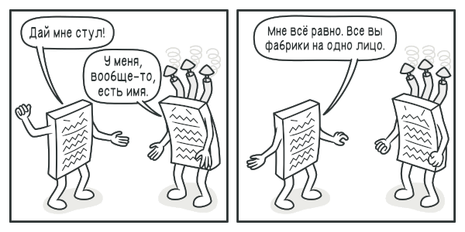
Решение продолжение…
Как насчёт вариаций продуктов? Для каждой вариации семейства продуктов мы должны создать свою собственную фабрику, реализовав абстрактный интерфейс. Фабрики создают продукты одной вариации. Например, ФабрикаМодерн будет возвращать только КреслаМодерн,ДиваныМодерн и СтоликиМодерн.
Клиентский код должен работать как с фабриками, так и с продуктами только через их общие интерфейсы. Это позволит подавать в ваши классы любой тип фабрики и производить любые продукты, ничего не ломая.
Например, клиентский код просит фабрику сделать стул. Он не знает какого типа фабрика это была. Он не знает, получит викторианский или модерновый стул. Для него важно, чтобы на этом стуле можно сидеть, и чтобы этот стул отлично смотрелся с диваном той же фабрики.
Осталось прояснить последний момент — кто создаёт объекты конкретных фабрик, если клиентский код работает только с интерфейсами фабрик? Обычно программа создаёт конкретный объект фабрики при запуске, причём тип фабрики выбирается исходя из параметров окружения или конфигурации.

Slide 8
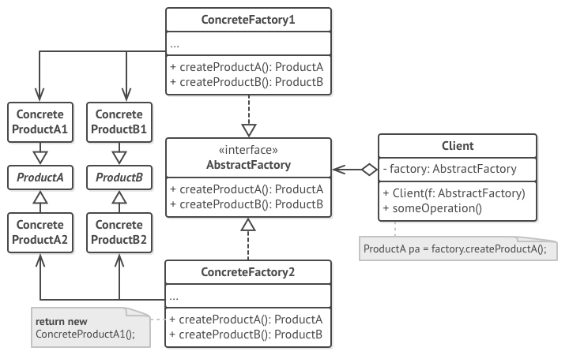
Структура
2. Конкретные продукты — большой набор классов, которые относятся к различным абстрактным продуктам (кресло/столик), но имеют одни и те же вариации (Викториан./Модерн).
3. Абстрактная фабрика объявляет методы создания различных абстрактных продуктов (кресло/столик).
1. Абстрактные продукты о бъявляют интерфейсы продуктов, которые связаны друг с другом по смыслу, но выполняют разные функции.
4. Конкретные фабрики относятся каждая к своей вариации продуктов (Викториан./Модерн) и реализуют методы абстрактной фабрики, позволяя создавать все продукты определённой вариации.
5. Несмотря на то, что конкретные фабрики порождают конкретные продукты, сигнатуры их методов должны возвращать соответствующие абстрактные продукты. Это позволит клиентскому коду, использующему фабрику, не привязываться к конкретным классам продуктов. Клиент сможет работать с любыми вариациями продуктов через абстрактные интерфейсы.

Slide 9
Применимость
Когда бизнес-логика программы должна работать с разными видами связанных друг с другом продуктов, не завися от конкретных классов продуктов.
Абстрактная фабрика скрывает от клиентского кода подробности того, как и какие конкретно объекты будут созданы. Но при этом клиентский код может работать со всеми типами создаваемых продуктов, так как их общий интерфейс был заранее определён.
Когда в программе уже используется Фабричный метод, но очередные изменения предполагают введение новых типов продуктов.
В хорошей программе, каждый класс отвечает только за одну вещь. Если класс имеет слишком много фабричных методов, они способны затуманить его основную функцию. Поэтому имеет смысл вынести всю логику создания продуктов в отдельную иерархию классов, применив абстрактную фабрику.

Slide 10
Шаги реализации
Создайте таблицу соотношений типов продуктов к вариациям семейств продуктов.
Сведите все вариации продуктов к общим интерфейсам.
Определите интерфейс абстрактной фабрики. Он должен иметь фабричные методы для создания каждого из типов продуктов.
Создайте классы конкретных фабрик, реализовав интерфейс абстрактной фабрики. Этих классов должно быть столько же, сколько и вариаций семейств продуктов.
Измените код инициализации программы так, чтобы она создавала определённую фабрику и передавала её в клиентский код.
Замените в клиентском коде участки создания продуктов через конструктор вызовами соответствующих методов фабрики.

Slide 11


Преимущества и недостатки
Гарантирует сочетаемость создаваемых продуктов.
Избавляет клиентский код от привязки к конкретным классам продуктов.
Выделяет код производства продуктов в одно место, упрощая поддержку кода.
Упрощает добавление новых продуктов в программу.
Реализует принцип открытости/закрытости.
Усложняет код программы за счёт множества дополнительных классов.
Требует наличия всех типов продуктов в каждой вариации.

Slide 12
Отношение с другими паттернами
Многие архитектуры начинаются с применения Фабричного метода (более простого и расширяемого через подклассы) и эволюционируют в сторону Абстрактной Фабрики, Прототипа или Строителя (более гибких, но и более сложных).
Строитель концентрируется на постройке сложных объектов шаг за шагом. Абстрактная фабрика специализируется на создании семейств связанных продуктов. Строитель возвращает продукт только после выполнения всех шагов, а Абстрактная фабрика возвращает продукт сразу же.
Классы Абстрактной фабрики чаще всего реализуются с помощью Фабричного метода, хотя они могут быть построены и на основе Прототипа.
Абстрактная фабрика может быть использована вместо Фасада для того, чтобы скрыть платформо-зависимые классы.
Абстрактная фабрика может работать совместно с Мостом. Это особенно полезно, если у вас есть абстракции, которые могут работать только с некоторыми из реализаций. В этом случае фабрика будет определять типы создаваемых абстракций и реализаций.
Абстрактная фабрика, Строитель и Прототип могут быть реализованы при помощи Одиночки.

